Slide 1
Обязательная Онлайн-регистрация:
www.fst-sziu.ru/registration_almaty
Там же скачать
анкету абитуриента
экзаменационный лист

Slide 2
Все документы можно скачать по ссылке:
www.fst-sziu.ru/registration_almaty
Договор очная форма
Договор заочная форма
Трехсторонний договор

Slide 3
СЕВЕРО-ЗАПАДНЫЙ
ИНСТИТУТ
УПРАВЛЕНИЯ

Slide 4
САМЫЙ БОЛЬШОЙ ВУЗ
САМОЙ БОЛЬШОЙ СТРАНЫ
194 000
студентов и слушателей
всех форм обучения
во всех филиалах РАНХиГС
18 500
студентов и слушателей
в Северо-Западном
институте управления
5000
государственных служащих ежегодно проходят курсы повышения квалификации в СЗИУ

Slide 5
НАУЧНО-ПЕДАГОГИЧЕСКИЙ ПОТЕНЦИАЛ
5000
600
71%
преподавателей в
системе РАНХиГС
преподавателей в
Северо-Западном кампусе
имеют степень кандидата
и доктора наук

Slide 6
МЕЖДУНАРОДНАЯ
ДЕЯТЕЛЬНОСТЬ
130
соглашений о международном сотрудничестве РАНХиГС
с ведущими университетами мира
21
соглашение РАНХиГС о
студенческих обменах с мировыми
университетами ТОП-500
40
вузов-партнеров СЗИУ
из 23 стран мира

Slide 7
ИНСТИТУТ СЕГОДНЯ
42
44
научных
подразделения
8
программы высшего образования
100
факультетов
программ
ДПО

Slide 8
Факультеты
Социальных технологий (журналистика, реклама и связи с общественностью, психология, управление персоналом (заочная), социальная работа (заочная) )
Таможенного администрирования и безопасности (таможенное дело, экономическая безопасность).
Экономики и финансов (экономика, менеджмент, бизнес-информатика)
Государственного и муниципального управления
Международных отношений
Сравнительных политических исследований
Юридический
Факультет среднего профессионального образования и довузовской подготовки

Slide 9

БАКАЛАВРИАТ / СПЕЦИАЛИТЕТ
более 20%
мест ежегодно
являются бюджетными
30 000 Р
максимальная ежемесячная
академическая стипендия
42 500 Р
минимальная стоимость
обучения за семестр

Slide 10

МАГИСТРАТУРА
https://sziu.ranepa.ru/magistratura
Современные технологии
образовательный процесс проходит в интерактивной форме с использованием новейших цифровых технологий
Больше практики
погружение в уникальную образовательную среду благодаря преподавателям-практикам
Гибкий график занятий
возможность обучения без отрыва от основной работы

Slide 11

LIBERAL ARTS
Направление подготовки дает уникальную возможность комбинации двух профилей обучения (специализаций): основного (major) и дополнительного (minor) из списка, предлагаемого факультетом.
При этом выбор профиля осуществляется не в момент поступления в вуз, а после изучения общего блока дисциплин.

Slide 12

Интернет-журнал «Мел»
Как проходит обучение по модели свободных искусств
http://mel.fm/2016/08/12/liberal_arts

Slide 13
Этапы обучения
1 этап
1-2 семестр
Освоение общего обязательного набора дисциплин
––
2 этап
С 3-го семестра
Выбор основного профиля (major)
3 этап
С 5-го семестра
Выбор дополнительного профиля (minor)

Slide 14


ПРОФИЛЬ MAJOR
Журналистика
Реклама и связи с общественностью
Психология

Slide 15











ПРОФИЛЬ MINOR
Социальное проектирование и предпринимательство
Международные политические процессы
Стратегические коммуникации в коммерческом секторе
Бизнес и деловые СМИ
Медиаменеджмент
WEB-проектирование
и дизайн
Основы организации личного бизнеса
Психология бизнеса и предпринимательства
HR-менеджмент в банках, таможенных службах
и отраслях нефтегазохимического комплекса;
Бренд-менеджмент
Digital-стратегии интегрированных маркетинговых коммуникаций
Связи со СМИ и общественностью органов государственной и муниципальной власти
Бизнес-аналитика

Slide 16
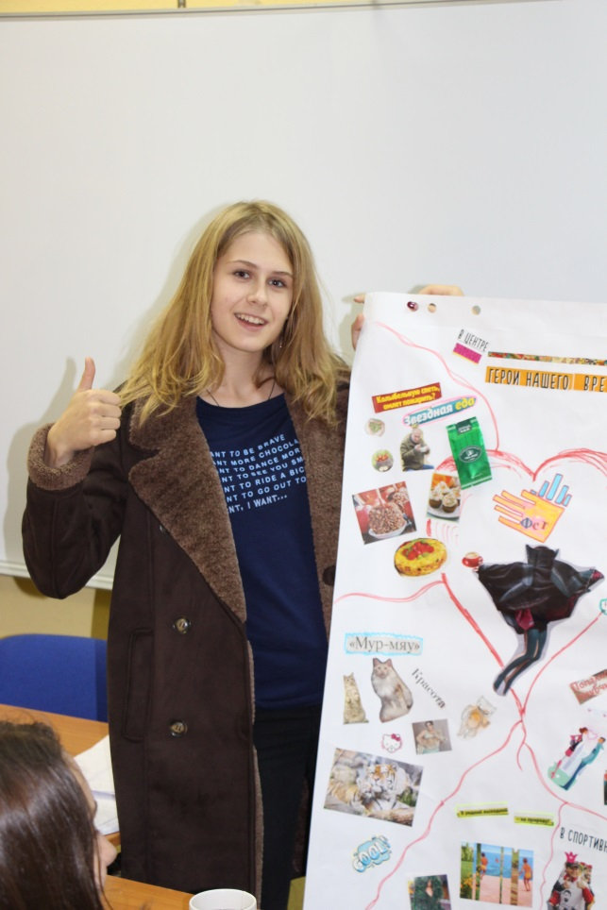
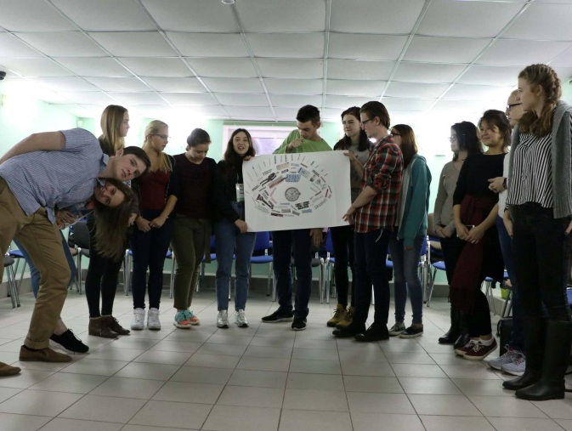
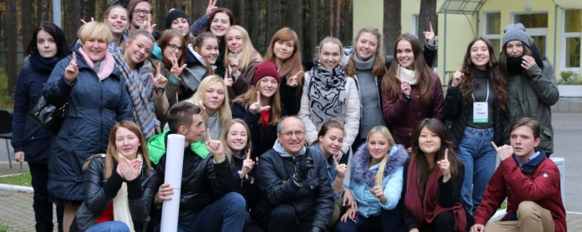
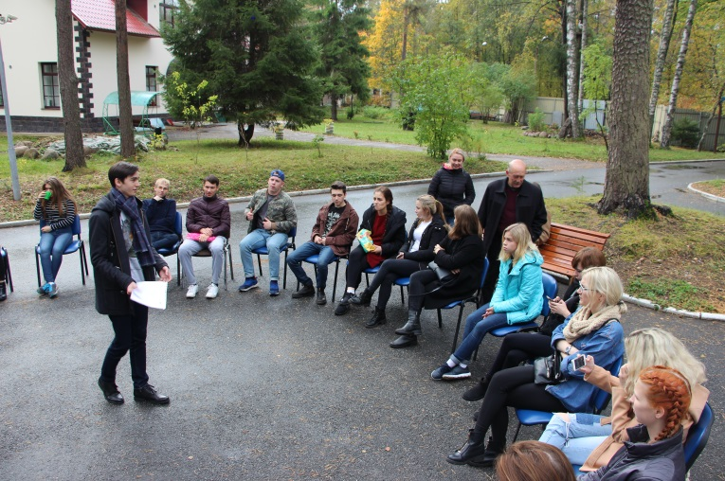
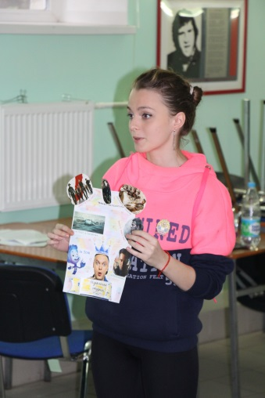
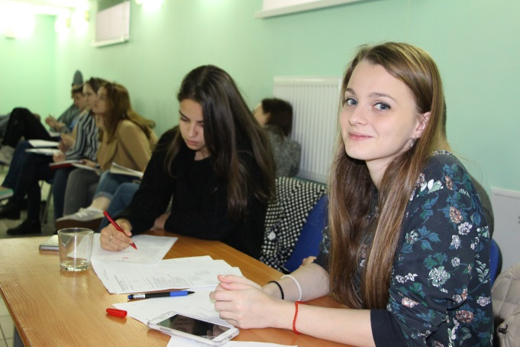
ВЫЕЗДНЫЕ КУРСЫ «STUDY WEEKS»

Slide 17

НОВЫЕ ДИСЦИПЛИНЫ
Письмо
и критическое мышление
Великие книги
2
иностранных
языка

Slide 18
УЧЕБНЫЙ МЕДИА-ЦЕНТР
Студенческая газета «ПРОСТО»
«Цветное телевидение»
Радио «Президентская академия»
Рекламно-коммуникационное агентство

Slide 19














ПРАКТИКА и ТРУДОУСТРОЙСТВО
Более 200 мест практики в органах государственной власти и крупных коммерческих организациях
Администрация
Президента РФ
Правительство
России
Администрация
Губернатора СПб
Правительство Ленинградской области

Slide 20



Журналистика
Русский язык
Литература
Профессиональный
экзамен
Творческий конкурс
10 бюджетных мест, 120 договор
Стоимость обучения за семестр: 87500 р.

Slide 21
Журналистика
Средний балл по итогам набора 2017 г.:
Бюджет 99 - Сумма баллов 396
Договор 72,4 – Сумма баллов 289,6

Slide 22



Реклама и связи с общественностью
Русский язык
Обществознание
История
9 бюджетных мест, 100 договор
Стоимость обучения за семестр: 82500 р.

Slide 23
Реклама и связи с общественностью
Средний балл по итогам набора 2017 г.:
Бюджет 89,4 - Сумма баллов 268,2
Договор 65,6 – Сумма баллов 196,8

Slide 24



Психология
Русский язык
Биология
Математика
15 бюджетных мест, 25 договор
Стоимость обучения за семестр: 80000 р.

Slide 25
Психология
Средний балл по итогам набора 2017 г.:
Бюджет 77,3- Сумма баллов 231,9
Договор 62,5 – Сумма баллов 187,5

Slide 26
Социальная работа (заочное)
10 бюджетных мест
25 платных мест.
Стоимость обучения: 42500 руб. за семестр
Обществознание
История
Русский язык

Slide 27
Управление персоналом (заочное)
25 платных мест.
Стоимость обучения: 42500 руб. за семестр
Обществознание
Математика
Русский язык

Slide 28
Направления подготовки бакалавров и специалистов
Направление подготовки | Код направления | Перечень вступительных испытаний | Стоимость обучения за семестр (в руб.)
Государственное и муниципальное управление | 38.03.04 | Русский язык, математика, обществознание | 97500
Менеджмент | 38.03.02 | Русский язык, математика, обществознание | 90000
Бизнес-информатика | 38.03.05 | Русский язык, математика, обществознание | 80000
Экономика | 38.03.01 | Русский язык, математика, обществознание | 95000
Юриспруденция | 40.03.01 | Русский язык, обществознание, история | 110000

Slide 29
Направления подготовки бакалавров и специалистов (очная форма)
Направление подготовки | Код направления | Перечень вступительных испытаний | Стоимость обучения за семестр (в руб.)
Политология | 41.03.04 | Русский язык, обществознание, история | 97500
Международные отношения | 41.03.05 | Русский язык, обществознание, история | 110000
Экономическая безопасность | 38.05.01 | Русский язык, математика, обществознание | 90000
Таможенное дело | 38.05.02 | Русский язык, обществознание, история таможенного дела | 99500
Заочная форма обучения: Управление персоналом, Социальная работа, Государственное и муниципальное
управление, Юриспруденция, Экономическая безопасность, Таможенное дело – от 40000 р. в семестр

Slide 30
Ознакомиться с информацией по бакалавриату можно здесь:
http://goo.gl/hy3x88

Slide 31



ОБЩЕЖИТИЕ
Предоставляется на льготных условиях всем студентам очной формы обучения
Общежитие для иностранных студентов – на Васильевском острове и на улице Димитрова
Размещение магистрантов и аспирантов в Межвузовском студенческом городке (МСГ)

Slide 32
Программы вступительных испытаний доступны для скачивания по данной ссылке: http://goo.gl/APCWpq

Slide 33
Минимальные баллы по проводимому тестированию
Предмет | Минимальный балл
Биология | 36
История | 32
Литература | 32
Математика | 27
Обществознание | 42
Русский язык | 36
Творческий конкурс «Журналистика» | 40
Профессиональный экзамен «Журналистика» | 40
Профессиональный экзамен «Таможенное дело» | 40

Slide 34
Расписание вступительных экзаменов
18.12.17
Русский язык:
15:30 – 16:30
19.12.17
Математика – 15:30 – 16:30
История – 17:00 – 18:00
Литература– 17:00 – 18:00
20.12.17
Обществознание – 15:30 – 16:30
Профессиональное испытание «Журналистика» - 17:00
21.12.17
Биология – 15:30 – 16:30
Творческий экзамен «Журналистика» - 17:00
22.12.17
Резервный день для сдачи любых экзаменов 15:30 – 18:00
История таможенного дела - 17:00 – 18:00

Slide 35
Вся необходимая информация доступна по этой ссылке:
www.fst-sziu.ru/registration_almaty
Здесь всегда есть:
Расписание экзаменов
Листы ответов
Результаты экзаменов
Все необходимые документы
Актуальные объявления

Slide 36
Итоговое собрание абитуриентов и родителей
24.12.17 в 15:00
Собрание с абитуриентами и их родителями для консультаций по поступлению и объявления результатов тестирования. Определение направлений для поступления. Заключение предварительных договоров на обучение в СЗИУ РАНХиГС
(Принести первую и последнюю страницу договора в двух экземлярах.
Первую страницу заполняете на собрании после собеседования с председателем экзаменационной комиссии, последняя страница заполняется дома)

Slide 37
Адрес:
Россия, 199178, Санкт-Петербург, Васильевский остров, Средний проспект, д. 57/43
Управление международных связей, сектор по работе с иностранными студентами
Маркелова Ольга Алексеевна Маркелова:
markelova-oa@sziu.ranepa.ru
Орлова Елена Викторовна:
orlova-ev@sziu.ranepa.ru

Slide 38

ФИЛЬМ О СЗИУ
https://youtu.be/pZxfW8hHJN4

Slide 39

КОНТАКТЫ
ФАКУЛЬТЕТ СОЦИАЛЬНЫХ ТЕХНОЛОГИЙ
Сайты: sziu.ranepa.ru ; fst-sziu.ru
Телефон: +7 (812) 335-67-34
Группа ВК: vk.com/feelfst
Email: fst@sziu.ranepa.ru
Адрес: ул. Черняховского, д. 6
Киселев Владимир Николаевич,
Председатель выездной
приемной комиссии:
Kiselev-vn@sziu.ranepa.ru
Для связи в Казахстане:
+77761877129
Для связи в Петербурге:
+79213589428 (только WhatsApp)

